Slide 1
S
Shiro Twin
Aprendizaje de Máquina · Corte 1 · Parcial
EL HALLAZGO DE ESTE PARCIAL
El modelo que ganó la tabla es el que no sirve.
Gemelo digital de un hogar para la predicción y optimización del consumo energético. Cuatro puntos, cuatro decisiones de arquitectura — y una que cambia la conclusión del proyecto.
Jose Leonardo Diazgranados · Sofía Londoño · Andrés Felipe Céspedes Rondón · Alex Duran Universidad Sergio Arboleda · Semestre 26-2 · Docente: Hernán Darío Cruz Bueno
Appliances Energy Prediction · UCI #374 random_state = 42 · 9 sep 2026
Notes:
Abrir con la tensión: la tabla de métricas coronó a Random Forest y ese es justamente el modelo que no sirve para simular. 45 s.

Slide 2
EL MISMO DATASET, DOS FORMAS DE VALIDAR
R² del regresor, según cómo se parta el tiempo
RANDOM FOREST · 200 ÁRBOLES
REGRESIÓN LINEAL · CON RETARDOS
+0,567
→
−4,459
+0,171
→
+0,557
partición aleatoria
partición temporal
partición aleatoria
partición temporal
Primero de cuatro → último de cuatro. Peor que predecir siempre la media.
Último de cuatro → primero. MAE 28,17 Wh sobre un mes que nunca vio.
El criterio de validación pesó más que el algoritmo. Todo lo que sigue se decide sobre validación temporal.
Notes:
Random Forest gana la partición aleatoria y se hunde en la temporal. La lineal hace lo contrario. Esa inversión es el eje de toda la presentación.

Slide 3
QUÉ COMPONENTE DE SHIRO CONSTRUYE ESTE PARCIAL
Cuatro puntos = cuatro decisiones de arquitectura
Shiro Twin es la simulación sobre la que un agente de refuerzo aprenderá a operar una casa. Ese agente no puede entrenarse hasta que existan estas cuatro piezas.
01
02
03
04
Función de transición
Incertidumbre
Garantías éticas
Lazo iot-bridge
Cuál de los modelos entrenados devuelve el consumo ante un estado. Comparativo histórico.
Cuánto miente el simulador y dónde. Errores críticos, tres casos y la mejora medida.
Qué promete el sistema y a quién. Riesgo, sesgo medido y explicabilidad.
Cómo una predicción llega a una persona. Umbral, salvaguardas y mockup.
Jose Leonardo
Sofía
Andrés Felipe
Alex
Metodología heredada sin cambios de los Talleres 1–3: 29 variables predictoras · dos particiones · umbral de anomalía en el percentil 90 (200 Wh) · escalado ajustado solo sobre entrenamiento.
Notes:
Los cuatro puntos no son cuatro ejercicios: son las cuatro piezas que le faltaban al gemelo. Presentar el reparto.

Slide 4
01
Comparativo histórico de modelos
Cuatro modelos compiten por el puesto de función de transición del gemelo. Este punto los ordena — y muestra que el orden depende de cómo se valide.
Jose Leonardo Diazgranados
Notes:
Jose Leonardo toma la palabra. 3 minutos.

Slide 5
PUNTO 1 · 1.1 LÍNEA DE TIEMPO
Qué se probó, qué se cambió y por qué
HITO · MODELO
CAMBIO DE PREPROCESAMIENTO
JUSTIFICACIÓN DE LA DECISIÓN
Taller 1 · 16-ago
Ninguno. Rúbrica de 5 criterios sobre 3 candidatos.
Appliances (24/25) es el único con temperatura y humedad por habitación; sin eso no hay penalización de confort en la recompensa del MDP.
selección de dataset
Taller 2 · 16-ago
+4 temporales derivadas · se excluyen rv1/rv2 · StandardScaler solo en train · se fijan las DOS particiones.
Primer modelo interpretable. El árbol no usa distancias; KNN sí: sin escalar, Press_mm_hg (~750) aplasta a lights (0–70).
Árbol · KNN
Taller 3 · 3-sep
Sin cambios. Mismas 29 variables, mismas particiones.
Faltaba una línea base honesta. El bosque es continuación natural del árbol: barrido secuencial de 16 combinaciones.
Lineal · Random Forest
Taller 3 · 3-sep
+submuestra de 4.000 filas para entrenar · class_weight='balanced'.
No es una mejora, es una concesión: el SVM no converge sobre 15.788 filas y 6 de 9 combinaciones colapsaban a F1 = 0,000.
SVM rbf · balanceado
Parcial · 9-sep
+lag1, lag2, lag3, lag6 y media/máx/desv. de la última hora. Solo partición temporal.
La propuesta de mejora del punto 2, medida y no solo afirmada. Cambia la conclusión del proyecto.
RF y Lineal con retardos
Notes:
Tres cambios de preprocesamiento en todo el proyecto, cada uno con una razón. El escalado y el submuestreo no son mejoras: son concesiones al modelo que las exige.

Slide 6
PUNTO 1 · 1.2 RESULTADOS OBTENIDOS · PARTICIÓN ALEATORIA
Regresión y clasificación, con su línea base
REGRESIÓN · CONSUMO EN Wh
CLASIFICACIÓN · CONSUMO ANÓMALO > 200 Wh
MODELO
R²
MAE
RMSE
MODELO
ACC
PREC
RECALL
F1
AUC
Regresión Lineal
0,171
52,55
91,07
Árbol de Decisión
0,914
0,580
0,383
0,461
0,861
Árbol de Decisión
0,325
40,07
82,20
KNN (K=3)
0,938
0,727
0,562
0,634
0,903
KNN (K=5)
0,539
30,90
67,89
Random Forest
0,944
0,832
0,522
0,642
0,951
Random Forest
0,567
30,73
65,83
SVM (rbf, C=10)
0,914
0,617
0,285
0,390
0,832
Línea base · la media
0,000
59,87
100,04
SVM balanceado
0,858
0,367
0,662
0,472
0,855
Siempre «normal»
0,904
—
0,000
0,000
0,500
Las anomalías son el 9,6 % de los datos: decir siempre «normal» ya da 0,904 de accuracy con F1 = 0,000. Por eso el proyecto reporta recall y F1, nunca accuracy.
Notes:
Partición aleatoria. Ojo con accuracy: decir siempre normal da 0,904. Por eso reportamos recall y F1.

Slide 7
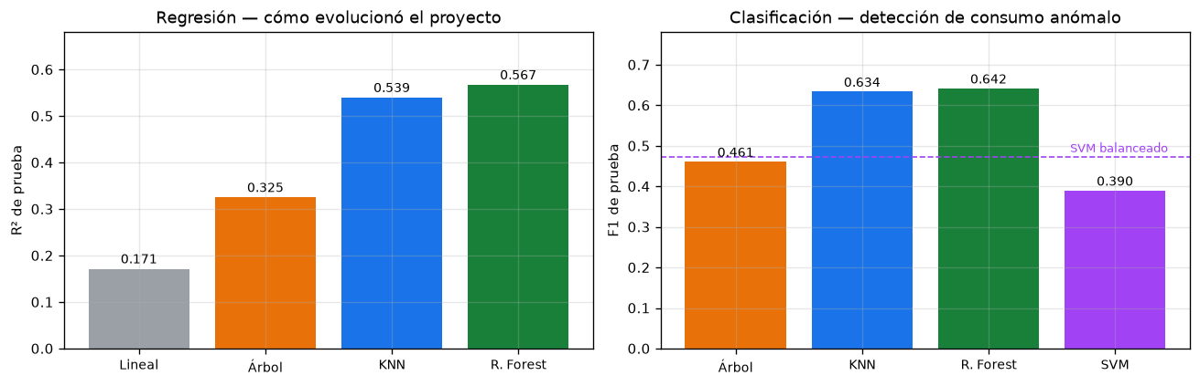
PUNTO 1 · FIGURA 1
Evolución del proyecto en las dos familias de modelos
Partición aleatoria. La mejora es sostenida en ambas familias — y esa es exactamente la lectura que la siguiente lámina desmonta.
Notes:
Figura 1 del cuaderno. La línea discontinua es el SVM balanceado.

Slide 8
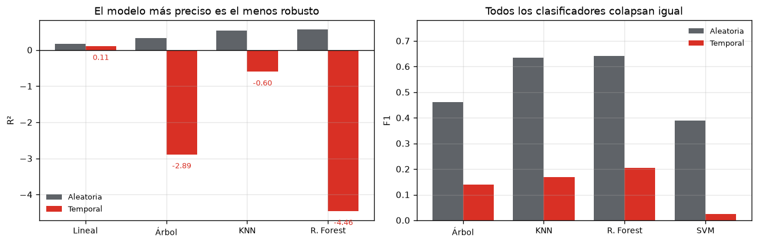
PUNTO 1 · 1.3 EL CONTRASTE QUE ORDENA TODO LO DEMÁS
Bajo partición temporal el orden se invierte por completo
MODELO
R² ALEAT.
R² TEMPORAL
Regresión Lineal
0,171
+0,106
último → primero
Árbol de Decisión
0,325
−2,891
tercero → tercero
KNN
0,539
−0,602
segundo → segundo
Random Forest
0,567
−4,459
Figura 2 · un R² negativo significa que el modelo predice peor que decir siempre la media.
primero → último
Qué cambia en el diseño de Shiro. Todo lo que los modelos más capaces aprenden resulta ser estructura del invierno belga que no se repite en mayo. Ese +0,106 explica una décima parte de la varianza, pero es la única señal que sobrevive al paso del tiempo.
Notes:
El resultado que ordena todo lo demás. Tres de cuatro regresores predicen peor que la media sobre el último mes. El único que sobrevive era el peor.

Slide 9
02
Análisis de errores críticos
La recompensa del MDP es r = −(energía × tarifa) − λ · desviación de confort. Si el simulador subestima el consumo, el agente cobra un ahorro que no existe. Este punto localiza dónde miente el gemelo.
Sofía Londoño
Notes:
Sofía toma la palabra. 5 minutos: es el punto más largo.

Slide 10
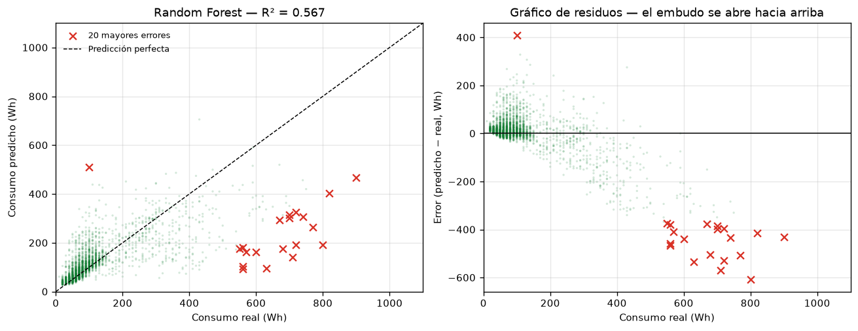
PUNTO 2 · 2.1 IDENTIFICACIÓN DE ERRORES
El error no es ruido: es sesgo, y tiene una sola dirección
19 de 20
de los mayores errores son subestimaciones
243
vs
653
Wh predichos de media donde la casa consumió, de media, 653
50 %
de esos 20 casos ocurre en la mañana (06–12 h), el tramo de rutina más variable
Peor caso: 2016-04-16 10:40 — 800 Wh reales contra 192,3 predichos. Error de −607,8 Wh un sábado por la mañana con las luces apagadas.
Notes:
19 de 20 son subestimaciones. El embudo de residuos se abre hacia arriba: cuanto más alto el consumo, más corto se queda el modelo.

Slide 11
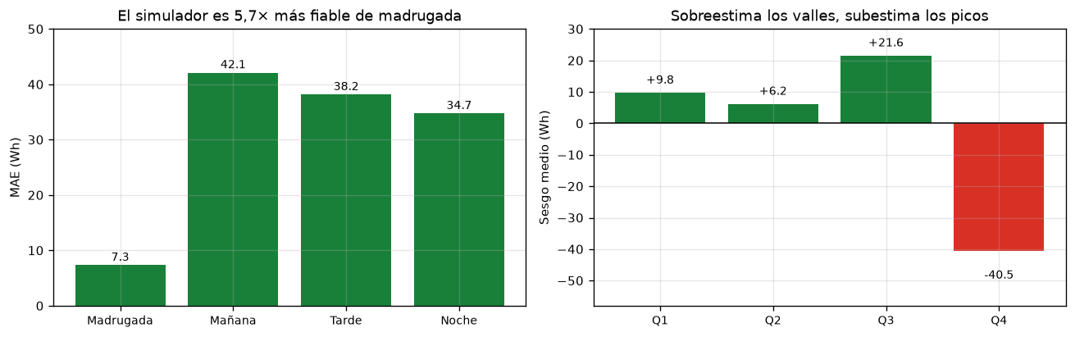
PUNTO 2 · 2.2 EL ERROR TAMPOCO ES UNIFORME
El simulador es seis veces más fiable cuando la casa duerme
FRANJA
MAE (Wh)
SESGO
Madrugada (00–06)
7,34
−0,08
Mañana (06–12)
42,12
−0,20
Tarde (12–18)
38,16
+2,98
Noche (18–24)
34,74
+2,99
Figura 4 · por cuartil de consumo el signo se invierte: +9,8 / +6,2 / +21,6 Wh en los bajos y −40,6 Wh en el alto.
Qué cambia en el diseño de Shiro. Con una sola incertidumbre global, el agente creería que la tarde es tan predecible como la madrugada y explotaría justo las horas donde el simulador es menos fiable. La incertidumbre debe ser función de la franja horaria.
Notes:
Seis veces más fiable de madrugada que en la mañana. Por eso la incertidumbre del entorno tiene que ser función de la hora.

Slide 12
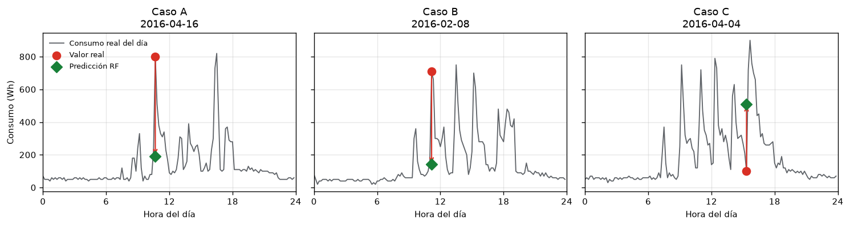
PUNTO 2 · 2.3 TRES CASOS CRÍTICOS
Tres fallos, tres causas distintas
CASO A · EL PICO INVISIBLE
CASO B · EL PROXY ENCENDIDO
CASO C · LA FALSA ALARMA
16-abr 10:40 · sábado
8-feb 11:10 · lunes
4-abr 15:20 · lunes
REAL
PREDICHO
ERROR
REAL
PREDICHO
ERROR
REAL
PREDICHO
ERROR
800
192,3
−607,8
710
141,4
−568,6
100
508,8
+408,8
¿Qué feature influyó? Ninguna — el problema es la que falta. Casa ordinaria, lights = 0. Alguien encendió un aparato y esa decisión no está en ninguna columna.
¿Qué feature influyó? lights = 20, el proxy de ocupación. El modelo la tenía delante y pesa solo 2,9 % de la importancia total.
¿Qué feature influyó? T3 = 26,2 °C y la hora. El pico existía: llegó a 900 Wh veinte minutos después.
¿Sobreajustado? Tampoco. Es subajuste de una relación minoritaria — el problema opuesto.
¿Sobreajustado? Parcialmente. Asociación válida aplicada con una precisión temporal que no tiene.
¿Sobreajustado? No. Error irreducible con estas variables.
Notes:
No son los tres peores: son tres que fallan por razones distintas. Aquí se responden las cuatro preguntas del enunciado por caso.

Slide 13
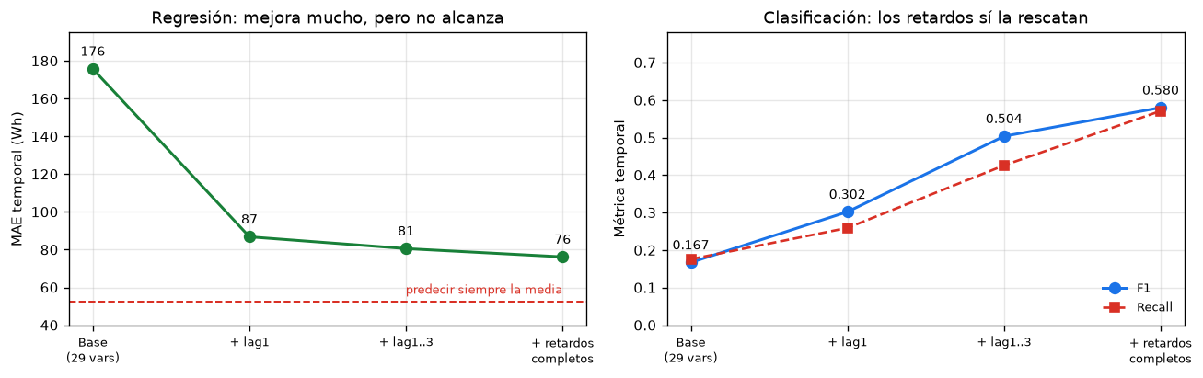
PUNTO 2 · 2.4 PROPUESTA DE MEJORA — MEDIDA, NO AFIRMADA
La variable que falta es «qué aparato está encendido»
No hay forma de obtenerla del dataset, pero sí una aproximación: el propio consumo de los intervalos anteriores. Solo son legítimas bajo partición temporal — al predecir el futuro, el pasado ya se conoce.
RANDOM FOREST · TEMPORAL
n
R²
MAE
F1
El clasificador se rescata
Base — 29 variables
29
−4,582
175,77
0,167
F1 de 0,167 a 0,580 y recall de 0,176 a 0,571, sobre un mes que nunca vio.
+ lag1 (hace 10 min)
30
−0,716
86,81
0,302
+ lag1..lag3 (media hora)
32
−0,545
80,57
0,504
El regresor no
MAE baja un 57 %, pero sigue peor que la media y el R² sigue negativo.
+ retardos completos
36
−0,484
76,20
0,580
Línea base — la media
—
0,000
52,65
—
¿Y si el problema no son los retardos, sino el bosque?
Notes:
El enunciado pide sugerir una técnica de mejora. En vez de proponerla, la medimos. El clasificador se rescata; el regresor no.

Slide 14
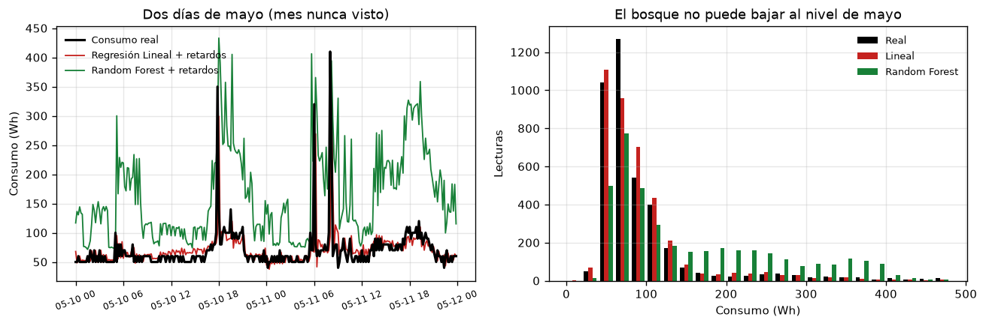
PUNTO 2 · 2.5 EL RESULTADO QUE REORDENA EL PROYECTO
El mismo experimento, con el modelo que quedó último
TEMPORAL · 36 VARIABLES
R²
MAE
SESGO
Random Forest
−0,484
76,20
+63,85
Regresión Lineal
+0,557
28,17
+0,46
Línea base — la media
0,000
52,65
+1,75
El mecanismo es la extrapolación. El bosque promedia valores vistos en entrenamiento: sobre mayo predice 160 Wh de media cuando la realidad es 96. La lineal, dominada por lag1, no predice un nivel — predice un cambio respecto del nivel actual, y eso se traslada intacto a un régimen nuevo.
Qué cambia en el diseño de Shiro. La función de transición se implementa con regresión lineal sobre variables de retardo , no con Random Forest. Un simulador tiene que funcionar en condiciones que no estaban en los datos, y eso es justo lo que un bosque no sabe hacer.
Notes:
El mecanismo es la extrapolación: el bosque promedia valores que vio; no puede devolver un nivel de consumo que no exista en invierno. La lineal predice un cambio, no un nivel.

Slide 15
PUNTO 2 · 2.6 LAS CUATRO PREGUNTAS DEL ENUNCIADO
Respuesta directa
¿En algún punto reentrenaron el modelo? ¿Por qué?
¿Hicieron ingeniería de variables? ¿Cuál funcionó mejor?
Tres veces por tres razones. (1) El árbol, tras ver R² train 1,000 y test 0,253. (2) Random Forest 16 veces — y el resultado invirtió la lección: subir min_samples_leaf de 1 a 20 hunde el R² de 0,567 a 0,395, porque el bagging se regulariza por promedio y no por poda. (3) Todo, bajo partición temporal con retardos.
Tres rondas: temporales derivadas (hora pesa 15,2 % en el bosque y es la raíz del árbol), lights como proxy de ocupación (2,9 %) y los retardos , sin comparación. Ninguna búsqueda de hiperparámetros produjo una mejora remotamente parecida: el techo estaba en la información, no en el algoritmo.
¿Tuvieron que balancear clases? ¿Qué técnica?
¿Qué los llevó a elegir su modelo final?
Sí. Las anomalías son el 9,6 %. En el SVM el desbalance era fatal: 6 de 9 combinaciones colapsaron al clasificador trivial. Se aplicó class_weight='balanced' , que pondera por el inverso de la frecuencia sin duplicar ni descartar filas. Recall de 0,285 a 0,662; precisión cae a 0,367.
La pregunta esconde un supuesto que este parcial desmonta: no hay un modelo final, hay dos. Para simular, regresión lineal con retardos. Para avisar , Random Forest con retardos. Lo que llevó a esa elección no fue una métrica sino un criterio de validación: se decidió sobre partición temporal.
Notes:
Las cuatro preguntas literales del enunciado. Insistir en la última: no hay un modelo final, hay dos.

Slide 16
03
Comparación ética y de impacto
Un sistema que recomienda cuándo usar la energía de una casa toca la factura de una familia real. Aquí se mide, donde se puede, aquello de lo que normalmente solo se habla.
Andrés Felipe Céspedes Rondón
Notes:
Andrés Felipe toma la palabra. 3 minutos.

Slide 17
PUNTO 3 · 3.1 ¿QUÉ PASA SI EL MODELO FALLA EN ESTE SECTOR?
El usuario es un mal verificador de su propio sistema
Un diagnóstico médico equivocado se descubre; un precio agrícola mal sugerido se contrasta ese mismo día. Una recomendación energética equivocada se manifiesta entre veinte y cincuenta días después, en una factura agregada que no dice qué la causó.
TIPO DE ERROR
RANDOM FOREST
SVM BALANCEADO
QUIÉN LO PAGA
GRAVEDAD
Falso negativo
181 / 379 · 48 %
128 / 379 · 34 %
La familia, en la factura del mes siguiente. Recuperable: la persona ve el recibo.
MEDIA
no avisa de un pico real
Falso positivo
40 / 3.568 · 1,1 %
433 / 3.568 · 12,1 %
La confianza en el sistema. No recuperable: si molesta, se desinstala.
ALTA
avisa sin que pase nada
Ahorro simulado que no existe
sesgo −40,6 Wh
—
Quien tome una decisión económica confiando en la cifra.
ALTA
Hay una razón medida para no maximizar el recall: una anomalía perdida es recuperable, pero demasiadas falsas alarmas destruyen la confianza. La respuesta correcta no es un modelo, sino un umbral que la persona controle.
Notes:
La particularidad del sector: el error no se detecta de inmediato. La factura llega 20-50 días después y no dice qué la causó.

Slide 18
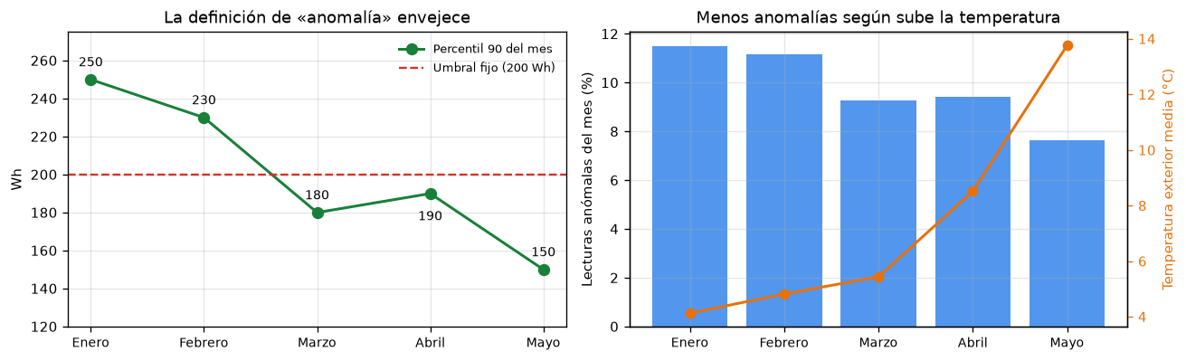
PUNTO 3 · 3.2 EL SESGO DE REPRESENTATIVIDAD, MEDIDO
El umbral se descalibra solo en cuatro meses
MES
P90 (Wh)
ANÓM. %
T EXT. °C
Enero
250
11,50
4,13
Febrero
230
11,16
4,82
Marzo
180
9,25
5,44
Abril
190
9,42
8,51
Figura 8 · el umbral fijo de 200 Wh queda por encima del percentil 90 real desde marzo.
Mayo
150
7,63
13,76
Lo que el sistema sigue llamando «normal» ya es, en mayo, consumo alto. No solo envejece el modelo: envejece la definición de anomalía — y el dataset ni siquiera llega al verano.
Notes:
No solo envejece el modelo: envejece la definición de anomalía. Y el dataset ni siquiera llega al verano.

Slide 19
PUNTO 3 · 3.3 Y 3.4 · ¿A QUIÉN AFECTA? ¿SE PUEDE EXPLICAR?
La brecha existe, pero medirla la cambia
EXCLUSIÓN POR ASIMETRÍA DE DATOS
SESGO DE REPRESENTATIVIDAD
Los sensores interiores concentran el 60,7 % de la importancia del modelo. La lectura inmediata sería que un hogar con menos instrumentación recibe recomendaciones mucho peores. Antes de firmar esa conclusión, la medimos: se reentrenó todo sin los 18 sensores interiores y sin clima salvo T_out.
Todo lo que este proyecto sabe viene de una vivienda de Bélgica durante 137 días . El modelo ni siquiera generaliza al quinto mes de la misma casa.
Mitigación: incorporar UCI Household (#235) para medir la caída al cambiar de vivienda, y presentar toda cifra de ahorro como simulada — nunca como promesa.
CONFIGURACIÓN
VARS
DETECTADOS
R² SIM.
Hogar instrumentado
36
86,9 %
+0,557
Hogar con pocos sensores
13
77,4 %
+0,560
¿SE PUEDE EXPLICAR LA DECISIÓN?
Random Forest son 200 árboles promediados: nadie puede decir por qué sugirió lo que sugirió. Y T1–T9 están correlacionadas: decir «fue el sensor 8» sería inventarse una explicación.
Mitigación: mantener el árbol en producción como capa de explicación. El bosque decide; el árbol responde «por qué».
La cobertura baja 9,5 puntos, pero el simulador no se degrada en absoluto : el consumo reciente ya contenía casi toda la información que las temperaturas interiores aportaban. Ese 60,7 % mide cuánto usa el bosque esas variables, no cuánto necesita de ellas.
¿Quién responde si el modelo falla?
El agente propone y la persona aprueba. Ninguna acción modifica el estado de la casa sin confirmación humana.
Notes:
La alarma de equidad era razonable, pero al medirla resulta más matizada. Y la explicabilidad se resuelve manteniendo el árbol en producción.

Slide 20
04
Simulación de decisión automatizada
El lazo del módulo iot-bridge: cómo una predicción se convierte en algo que una persona ve, aprueba o rechaza.
Alex Duran
Notes:
Alex toma la palabra. 4 minutos, cierra con la demo.

Slide 21
PUNTO 4 · 4.1 DISEÑO DEL FLUJO DE DECISIÓN
La lógica del sistema, en tres reglas
SI p(anomalía) ≥ umbral_del_usuario Y el consumo estimado supera el percentil configurado
ENTONCES notificar, explicar con la regla del árbol y proponer una acción diferible
La acción NO se ejecuta hasta que la persona la apruebe.
SI p(anomalía) < umbral_del_usuario
ENTONCES registrar en el histórico sin molestar
SI el modelo lleva más de 30 días sin reentrenar O el mes actual no estaba representado
ENTONCES mostrar con aviso de baja confianza y no proponer acción automática
No es un adorno: sale directamente de la sección 3.2, donde el umbral se descalibra en cuatro meses.
Notes:
Tres reglas. La tercera sale directamente de la deriva medida en 3.2: no es un adorno.

Slide 22
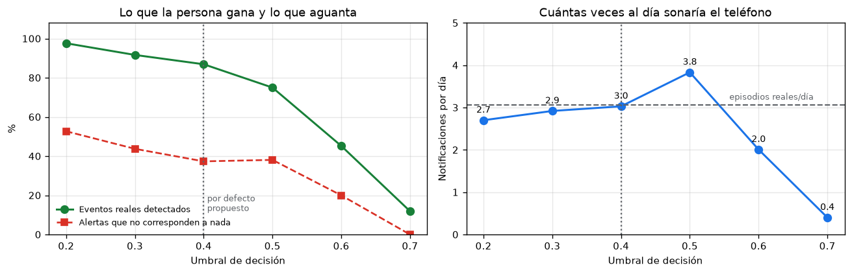
PUNTO 4 · 4.2 ¿DÓNDE PONER EL UMBRAL?
Lo que una persona experimenta son episodios, no lecturas
27,4 días continuos de partición temporal con retardos, agrupando en un episodio las alertas separadas por menos de 30 minutos. 84 episodios reales, 3,1 por día.
UMBRAL
ALERTAS/DÍA
DETECTADOS
FALSAS
F1
0,20
2,70
97,6 %
52,7 %
0,28
0,30
2,92
91,7 %
43,8 %
0,35
0,40 ← propuesto
3,03
86,9 %
37,3 %
0,47
0,50 (por defecto)
3,83
75,0 %
38,1 %
0,57
0,60
2,01
45,2 %
20,0 %
0,40
0,70
0,40
11,9 %
0,0 %
0,15
Con 0,40 el sistema envía 3,0 notificaciones al día frente a 3,1 episodios reales : la frecuencia del aviso coincide con la del fenómeno. Las alertas no crecen de forma monótona al bajar el umbral — con umbrales bajos las lecturas positivas se funden en episodios más largos y menos numerosos.
Notes:
0,50 no tiene nada de especial. Lo que la persona experimenta son episodios, no lecturas. Con 0,40 la frecuencia del aviso coincide con la del fenómeno.

Slide 23
PUNTO 4 · POR QUÉ EL MODELO ELEGIDO NO ES EL DE MEJOR F1
El mejor clasificador por métrica es el peor producto
CON ~2,7–3,0 ALERTAS POR DÍA
EVENTOS DETECTADOS
ALERTAS FALSAS
F1 POR LECTURA
Random Forest · umbral 0,40
86,9 %
37,3 %
0,473
Regresión Logística · umbral 0,20
70,2 %
32,4 %
0,651
Con el mismo presupuesto de notificaciones, Random Forest avisa de 17 puntos porcentuales más de eventos reales. La logística reparte su confianza de forma más plana dentro de cada episodio: acierta más lecturas sueltas, pero se le escapan episodios enteros.
La métrica que el curso optimiza elige el modelo equivocado para este producto. El F1 por lectura no mide lo que una persona experimenta.
Notes:
La métrica que el curso optimiza elige el modelo equivocado para este producto. Punto fuerte para la sustentación.

Slide 24
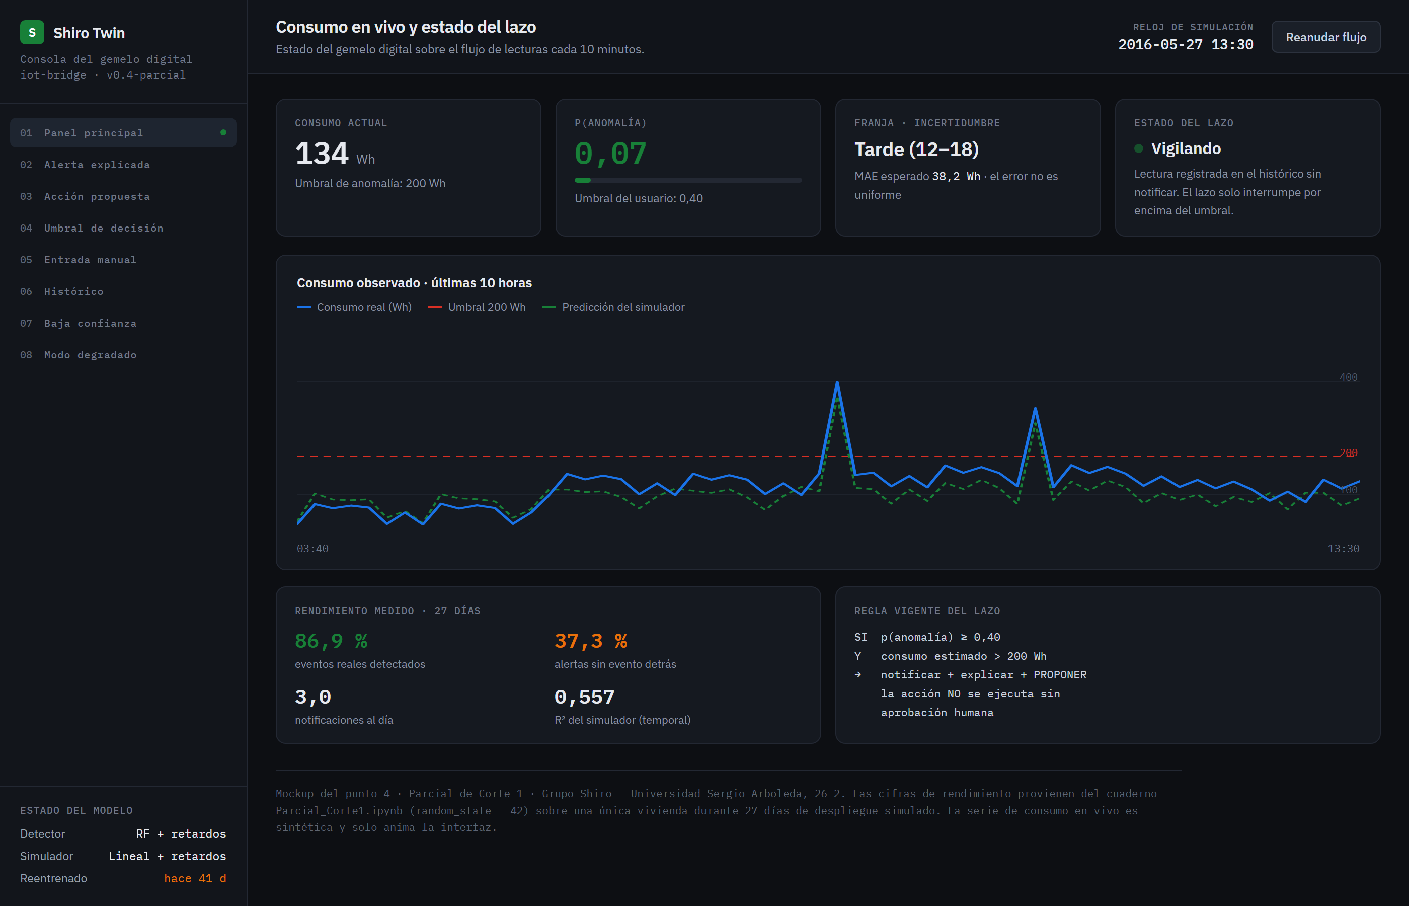
PUNTO 4 · 4.4 MOCKUP DE LA APLICACIÓN
Consola del gemelo digital · ocho pantallas, en vivo
01
Panel principal — flujo de lecturas cada 10 min
02
Alerta explicada — la ruta real del árbol
03
Acción propuesta — aprobar · ajustar · rechazar
04
Umbral de decisión — el control del usuario
05
Entrada manual — ejecuta el simulador real
06
Histórico — detectados, perdidos y falsas alarmas
07
Baja confianza — deriva y salvaguardas
08
Modo degradado — hogar con pocos sensores
Demostración en vivo
No es una maqueta estática: el umbral se mueve y las cifras cambian, la predicción se calcula con los coeficientes reales y las decisiones quedan registradas.
Mockup_Shiro_Twin.html · sin dependencias, sin conexión
Todo dato en pantalla procede del cuaderno y es reproducible con random_state = 42. La única serie sintética es el consumo en vivo que anima la gráfica, y así se declara.
Notes:
Aquí se abre la consola en vivo. Recorrido: panel → alerta explicada → acción propuesta → mover el umbral → baja confianza → modo degradado. 2 minutos.

Slide 25
CIERRE
Qué cambia en el diseño de Shiro por causa de este parcial
1
La función de transición ya tiene modelo, y no es el que ganó. Regresión lineal con retardos: R² 0,557 y MAE 28,17 Wh sobre un mes nunca visto.
2
El criterio de validación pesa más que el algoritmo. De aquí en adelante toda decisión de arquitectura se toma sobre validación temporal.
3
La capa de detección se adelanta en el orden del proyecto. F1 de 0,167 a 0,580; 86,9 % de eventos con 3 avisos diarios. Shiro Guardian, que era opcional, es hoy lo más sólido.
4
La incertidumbre debe ser función de la hora. MAE de 7,34 Wh de madrugada a 42,12 en la mañana.
5
El criterio de anomalía debe recalibrarse. El percentil 90 cae de 250 a 150 Wh entre enero y mayo.
6
El clasificador debe medirse por episodio, no por lectura. Con F1 por lectura se elegiría un modelo que detecta 17 puntos menos.
7
lights merece más peso del que el modelo le da solo. Es el proxy de ocupación y pesa apenas 2,9 %; el Caso B falló teniéndolo delante.
8
El modo degradado es una configuración defendible. Importancia no es coste de pérdida: 9,5 puntos de cobertura, cero de simulador.
LO QUE SIGUE · 2.º CORTE
Sigue pendiente incorporar UCI Household (#235) para medir la caída al cambiar de vivienda — la única debilidad declarada que este parcial no pudo cuantificar.
Construir el entorno de simulación pasa de bloqueado a viable , con la especificación ya decidida: lineal con retardos como función de transición, incertidumbre por franja y validación temporal obligatoria. A eso se suman el clustering de rutinas y la formalización del MDP.
Notes:
Cerrar con lo que cambia y con el estado del 2.º corte: el entorno de simulación pasa de bloqueado a viable. El punto 5, el póster, es trabajo del corte 2.

